Slide 1
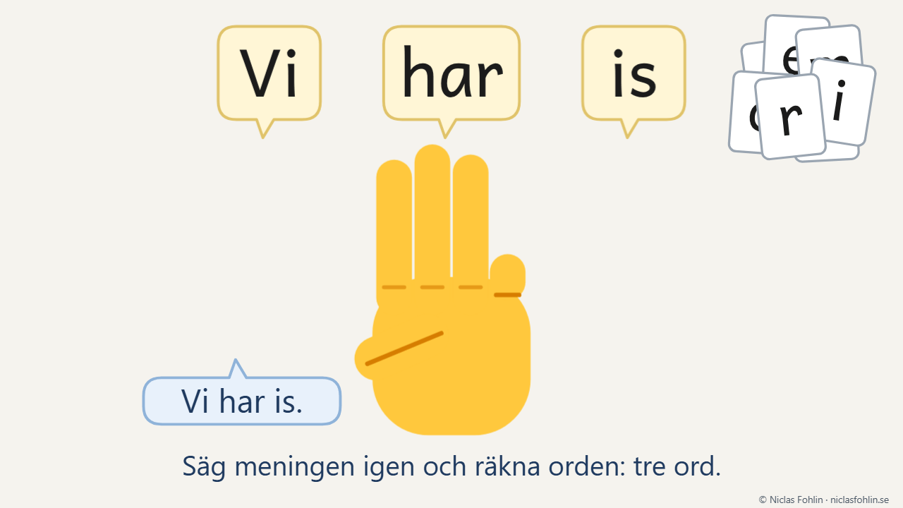
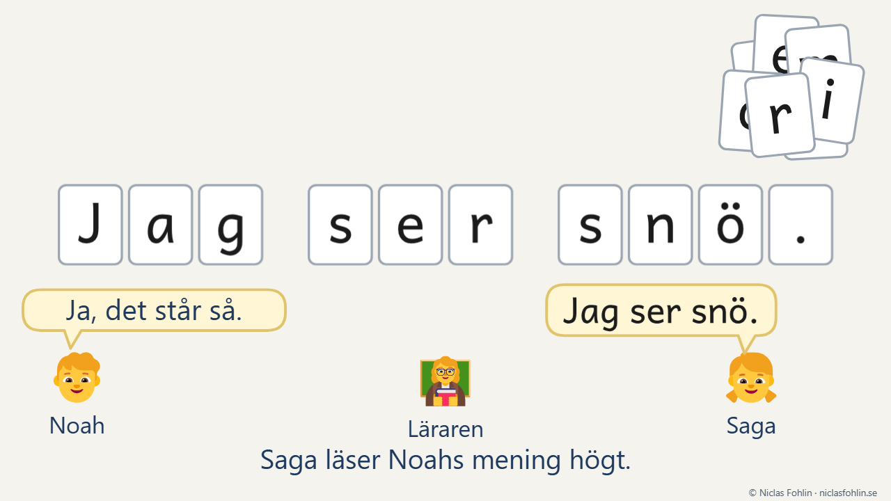
LATHUND
Säg, skriv och läs
FILMERNA
FILM 1 · 29 SEKUNDER
FILM 2 · 27 SEKUNDER
Så gör eleven
Min mening: grannen läser högt
Säg: eleven säger meningen igen och räknar orden.
Skriv: eleven bygger det första ordet ur högen.
Läs: eleven läser från början efter varje ord.
Läs: eleven läser hela meningen med fingret under.
Noah byter Ola mot snö och viskar till läraren.
Saga läser meningen högt, utan att ha hört den.
Läraren säger vad som gick bra och ger ett tips framåt.
Noah skriver meningen i skrivboken.
Klicka på en film för att spela den. Spelar filmen inte här? Se den på niclasfohlin.se/stodundervisning/sag-skriv-och-las/lathund
© Niclas Fohlin · niclasfohlin.se/stodundervisning/sag-skriv-och-las/lathund
Notes:
Säg, skriv och läs, filmerna: Så gör eleven, Min mening: grannen läser högt. © Niclas Fohlin · niclasfohlin.se/stodundervisning/sag-skriv-och-las/lathund Bilderna i filmerna: Fluent Emoji, © Microsoft Corporation, MIT-licens.

Slide 2
LATHUND
Säg, skriv och läs
METODEN · 1/4
PASSLÄNGD
GRUPP
FREKVENS
INNEHÅLL
30 minuter
En till fyra elever
Tre pass i veckan i omkring åtta veckor
Bokstavskort, ord och meningar
SÅ FUNGERAR INSATSEN
DE FYRA DELARNA
Eleven säger ett ord eller en mening, bygger det med lösa bokstavskort och läser det hen har byggt. Listan växer från ord till meningar på fem ord, och sist skriver eleven egna meningar. När rörelsen sitter prövar hen att skriva i skrivboken.
Varje pass har fyra delar: Startorden, Jag visar, Dagens meningar och Min mening, där grannen läser elevens mening högt. Vecka 1 är det bara ord, hela passet.
DEL
EXEMPELFRASER
1 · Startorden
”Säg det långsamt.”
”Läs det som ligger.”
Två ord, och två ordbilder eller en ny.
2 · Jag visar
”Jag ska skriva: Vi har is.”
”Hur många ord är det?”
TRE SAKER ATT HÅLLA FAST VID
Du skriver och tänker högt.
Eleven säger igen och räknar. Meningen finns kvar medan hen bygger.
3 · Dagens meningar
”Säg den igen. Hur många ord?”
”Läs från början.”
Läs det som ligger. Med fingret under hör eleven vad som fattas.
Två eller tre ur listan, från vecka 6 bara två.
Bekräfta och fråga vidare. Låt eleven hitta nästa ljud.
ARBETSFORM
Enskilt (var och en bygger sina ord) → läraren visar (gruppen säger med och räknar) → enskilt igen (var och en bygger meningen) → i par (grannen läser högt)
4 · Min mening
”Kan din granne läsa den?”
”Nästa gång kan du byta två ord.”
Eleven byter ord, grannen läser.
© Niclas Fohlin · niclasfohlin.se/stodundervisning/sag-skriv-och-las/lathund
Notes:
Säg, skriv och läs, metoden. Du säger en mening, och eleven säger den igen, bygger den med bokstavskort och läser det hen har byggt. Först bygger gruppen ord, sedan meningar på två till fem ord och sist egna meningar, och eleven skriver också med penna. Insatsen är för elever i F–2 som kan bokstävernas ljud men inte kommer igång med att skriva. © Niclas Fohlin · niclasfohlin.se/stodundervisning/sag-skriv-och-las/lathund

Slide 3
LATHUND
Vi kör ett pass: vecka 4
ETT PASS · 2/4
GRUPPEN · FYRA ELEVER I ÅK 1
30 MINUTER, STEG FÖR STEG
Fyra ord och en ny ordbild
Startorden: Hugo bygger sol för stol och hör /t/ när han säger det långsamt.
Jag visar: läraren skriver Lisa utan s med flit, och Saga hittar felet.
Dagens meningar: Ella bygger Honoch, läser från början och lägger ett finger emellan.
Min mening: Noah byter ”vilar” mot ”läser”, och Saga läser Noahs mening högt.
Efteråt: Hugo tappar t i konsonantmöten, och Startorden får två sådana ord nästa pass.
När någon fastnar: säg ordet igen långsamt, bekräfta och fråga vidare, låt eleven välja mellan två kort, säg ljudet som fattas, och bygg ordet tillsammans.
TID
VAD HÄNDER
Före
Förberedelse
Lägg fram högarna, namnkorten, skrivböckerna, ordbilderna, miniwhiteboarden och snabbmallen.
0–5
1 · Startorden
Första passet med ”och”: två ord och den nya ordbilden. ”Vad hör du först?”
5–9
2 · Jag visar
Du skriver dagens första mening och tänker högt. ”Lia? Vad saknas?”
9–22
3 · Dagens meningar
Tre meningar: säg, säg igen, räkna, bygg ord för ord och läs från början efter varje ord. ”Läs från början.”
DET JAG FÖRBEREDDE Valt den nya ordbilden och fyra meningar ur listan Fyra ord med ”och”.
22–30
4 · Min mening
Eleven byter ord, grannen läser, och ni skriver meningen i skrivboken. ”Saga kunde läsa den, för du gjorde mellanrum.”
KLAR TIDIGT Eleven gör ett ord av fyra blandade kort, eller ni läser skrivböckerna för varandra.
© Niclas Fohlin · niclasfohlin.se/stodundervisning/sag-skriv-och-las/lathund
Notes:
Säg, skriv och läs, ett pass del för del med ett exempel. © Niclas Fohlin · niclasfohlin.se/stodundervisning/sag-skriv-och-las/lathund

Slide 4
LATHUND
Orden och de första meningarna
MALLEN · 3/4
ALLA MENINGAR STÅR PÅ LEKTIONSKORTET
ORDEN
MENINGARNA
Ordgrupp
Orden
Listan
De fyra första
Två ljud
ro, se, le, ni, is, vi, så, ål, rå, nu, sy, ny
Två ord med ”jag”, vecka 2
Jag ler. Jag läser. Jag åker. Jag vilar.
Tre ljud att dra ut
sol, mos, mor, ler, vin, fel, mål, nål, mås, mus, hår, säl, räv
Två ord, vecka 2
Ola ler. Lisa ror. Vi åker. Ali syr.
Tre ljud med klusil
mat, pil, rep, tak, kål, duk, kul, båt, ben, gul, tåg, nöt, lök
Tre ord med ”hon”, vecka 3
Hon har is. Hon läser mera. Hon ser Omar. Hon tar kaka.
Två stavelser
sola, mosa, mera, lila, vila, visa, leta, mata, tala, måla, kaka, duva, hare, läsa
Tre ord, vecka 3
Ola ser Lisa. Vi har is. Vi äter mat. Ali tar mos.
Konsonantmöte först
svan, tre, klo, krok, blå, blad, bro, brev, grå, snö, sten, stol, stor, stå, sko, spik, skal
Fyra ord med ”och”, vecka 4
Ola och Lisa ler. Ali och jag läser. Lisa och Ali åker. Hon och Omar vilar.
Konsonantmöte sist
salt, film, fisk, mask, kalv, sand, vild, vind, land, hand, hals, tält
Fyra ord, vecka 4–5
Vi äter mat ute. Ola ser Lisa le. Vi vilar i solen. Hon ser vita hus.
Fyra ord med ”det”, vecka 5
Det är mat nu. Det är snö ute. Det är fika nu. Det är is ute.
Fem ord med ”en”, vecka 6
Vi ser en säl ute. Ola har en blå duk. Lisa målar en stor båt. Jag ser en svan ute.
Ett ljudstridigt ord, vecka 7
Ola ror med pappa. Mamma åker båt. Vi ser sju båtar. Hon ser fyra hjul.
Säg b, d, g, k, p och t korta, och r tydligt. Skriv det ljudstridiga ordet på en lapp.
© Niclas Fohlin · niclasfohlin.se/stodundervisning/sag-skriv-och-las/lathund
Notes:
Säg, skriv och läs, mallen som används under passet. © Niclas Fohlin · niclasfohlin.se/stodundervisning/sag-skriv-och-las/lathund

Slide 5
LATHUND
Vad du behöver för ett pass
MATERIAL · 4/4
KRAV 1
KRAV 2
KRAV 3
Kända ord
Ljudenliga
Inga provord
Eleven vet vad orden betyder
En bokstav för varje ljud, utom ordbilderna
Inga ord ur Skrivkollen, ljudkollen eller skolans diktamen, utom småorden
VAR ALLT FINNS
CHECKLISTA FÖRE INSATSEN
Orden och meningarna. I metodens tabeller och på Lektionskortet.
☐ Skrivit ut, laminerat och klippt bokstavskorten, ett ark med små bokstäver per elev och ett med stora bokstäver och tecken per två elever
Bokstavskorten och ordbildskorten. Under Materialet.
☐ Skrivit ut, laminerat och klippt ordbildskorten
Skrivkort Bas. På sidan Ta fram ett skrivkort.
☐ Skaffat en miniwhiteboard och lappar, och en penna per elev
☐ Skrivit namnet på ett namnkort och en skrivbok per elev
☐ Skrivit ut Lektionskortet på båda sidor och laminerat det
☐ Gjort Skrivkollen med varje elev före första passet
UPPFÖLJNING
PÅ BORDET NÄR PASSET BÖRJAR
Före insatsen: Skrivkollen.
Högen med bokstavskort och den lilla högen
Ett namnkort och en skrivbok till varje elev
Efter vecka 4: Skrivkollen, utan ordbilderna.
Veckans ordbild och de förra
Listorna och snabbmallen
Efter vecka 8: Skrivkollen, och eleven läser skrivboken för dig.
Två veckor efter: Läs skrivboken med klassläraren.
Miniwhiteboarden och lappar
Pennor, när eleverna skriver själva
Varje pass: Svåra ljud och ord, mellanrummen och steget nästa pass.
© Niclas Fohlin · niclasfohlin.se/stodundervisning/sag-skriv-och-las/lathund
Notes:
Säg, skriv och läs, materialet: krav, var det finns, vad som ligger på bordet, checklistan och uppföljningen. © Niclas Fohlin · niclasfohlin.se/stodundervisning/sag-skriv-och-las/lathund

